Slide 1
Perhatian
印尼文
Biaya yang Dibebankan Agensi kepada Pekerja Migran Hanya “Biaya Pelayanan”

Slide 2
Pemungutan Biaya Pelayanan Agensi dari Pekerja Migran
Harus Memenuhi TIGA Syarat
Ada perjanjian kontrak
Ada pelayanan yang riil
Biaya tidak boleh dipungut di muka

Slide 3
Tahun 1 1800/bulan(Maksimum) Tahun 2 1700/bulan(Maksimum) Tahun 3seterusnya 1500/bulan(Maksimum)
Standar Nominal“Biaya Pelayanan”yang Dipungut Agensi dari Pekerja Migran
New Taiwan Dollar (NT$)

Slide 4
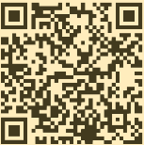
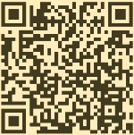
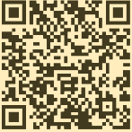
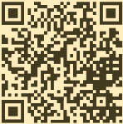
Nomor
Pusat Pelayanan Kementerian Ketenagakerjaan
Jika Anda
Memiliki Pertanyaan,
Silakan Menghubungi
02-89956000
Saluran Khusus Pengaduan dan Konsultasi
1955
Bahasa Indonesia
ID：1955mw_id
http://lin.ee/CP0IzlK
Bahasa Vietnam
ID：1955mw_vn
http://lin.ee/GOrGIZI
Bahasa Thailand
ID：1955mw_th
http://lin.ee/c0fW2nc
Bahasa Inggris
ID：1955mw_ph
http://lin.ee/jap3WmC
LINE@1955mw_id

